Slide 1
TIẾT 2 – CHỦ ĐỀ 2

Slide 2
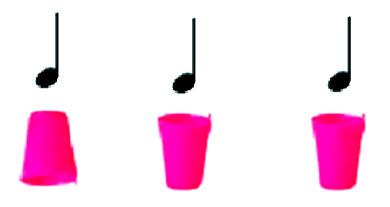
“CHIẾC LY VUI NHỘN”

Slide 3
ÔN TẬP BÀI HÁT
DÀN NHẠC TRONG VƯỜN
THƯỜNG THỨC ÂM NHẠC
ƯỚC MƠ CỦA BẠN ĐÔ

Slide 4
ÔN TẬP BÀI HÁT
DÀN NHẠC TRONG VƯỜN
Tô Đông Hải

Slide 5
Nghe lại giai điệu

Slide 6
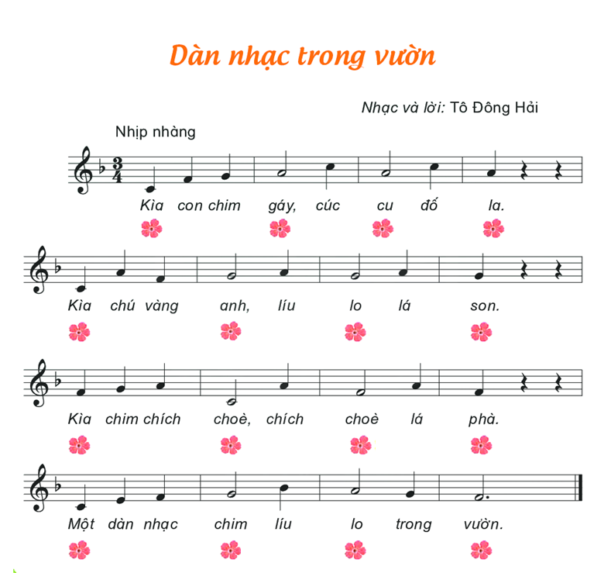

Slide 8
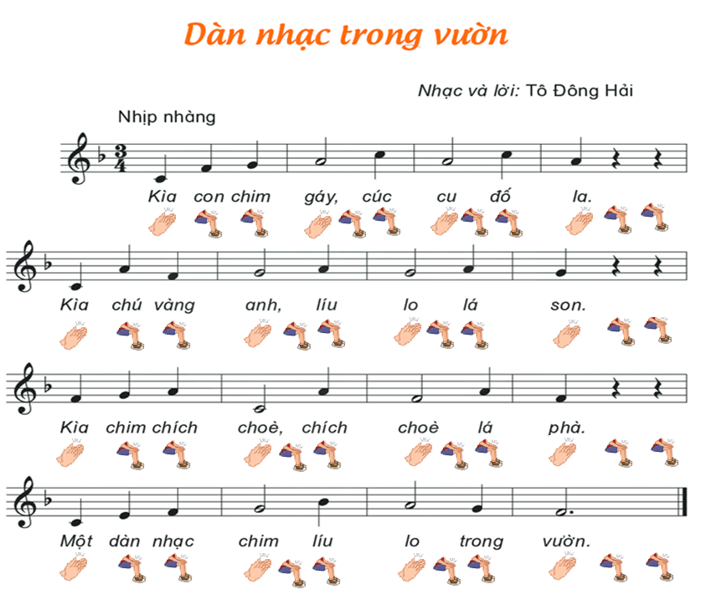

Slide 9
ƯỚC MƠ CỦA BẠN ĐÔ

Slide 10
ƯỚC MƠ CỦA BẠN ĐÔ
THẢO LUẬN

Slide 11
* Vào mỗi buổi sáng, Đô thức dậy và nghe thấy âm thanh tiếng kèn được vang lên từ một doanh trại quân đội gần nhà. Âm thanh ấy dần trở nên quen thuộc với Đô.

Slide 12
* Trong buổi lễ khai giảng năm học mới, khi âm thanh hùng tráng của đội kèn vang lên bài hát Quốc ca, Đô vô cùng xúc động.

Slide 13
* Đô thầm nghĩ, mình sẽ học thổi kèn để được đứng trong đội nghi lễ của nhà trường.

Slide 14
* Yêu tiếng kèn, Đô mơ ước sẽ trở thành một nhạc công trong đoàn quân nhạc để mang những âm thanh hùng tráng đến với mọi người.

Slide 15
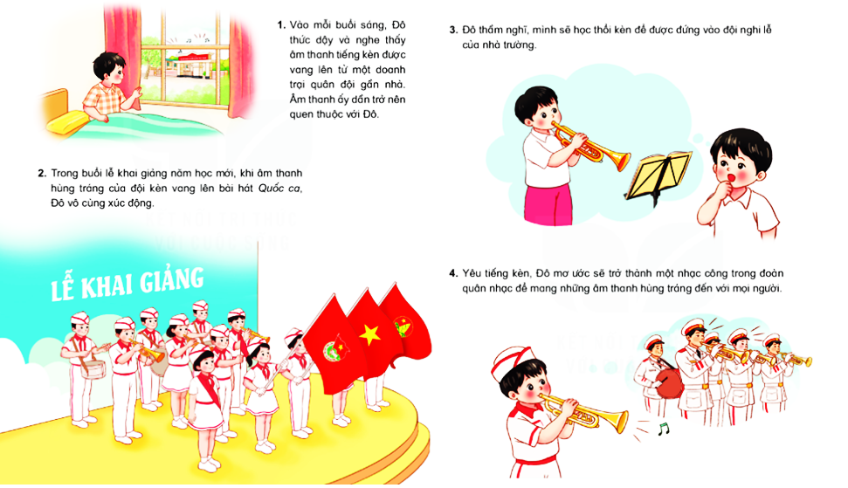

Slide 16
KỂ CHUYỆN THEO TRANH
NHÓM 1
NHÓM 4
NHÓM 3
NHÓM 2

Slide 17
Nhóm 1

Slide 18
Nhóm 2

Slide 19
Nhóm 3

Slide 20
Nhóm 4

Slide 22
Trò chơi: “Tiếng kèn âm vang”
Kìa tiếng trống trường vang em bước vào lớp Một

